Slide 1
广义逆
主讲人：赵维锐
单位：武汉理工大学

Slide 2


广义逆矩阵
设线性方程组
$A_{mn}x=b$
其解如何表示?
讨论
若$A$为方阵且可逆, 则$x=A^{−1}b$;
若$A$为方阵但不可逆, 或非方阵, 则如何定义逆矩阵?

Slide 3
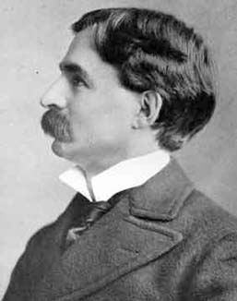
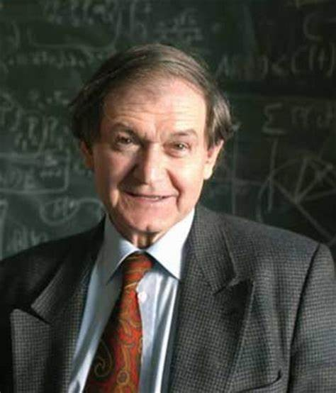
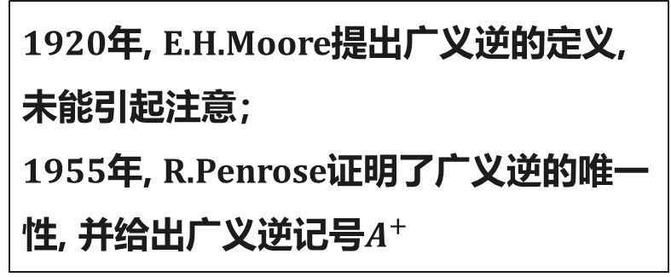
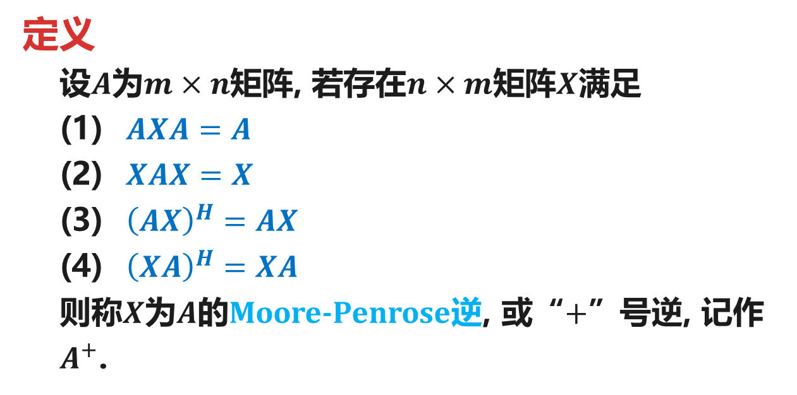
广义逆矩阵
E.H.Moore (1862~1932, 美国)
定义
设$A$为$m×n$矩阵, 若存在$n×m$矩阵$X$满足
$AXA=A$
$XAX=X$
${\left(AX\right)}^{H}=AX$
${\left(XA\right)}^{H}=XA$
则称$X$为$A$的Moore-Penrose逆, 或“$+$”号逆, 记作$A^{+}$.
R.Penrose (1931~, 英国)
1920年, E.H.Moore提出广义逆的定义, 未能引起注意；
1955年, R.Penrose证明了广义逆的唯一性, 并给出广义逆记号$A^{+}$

Slide 4
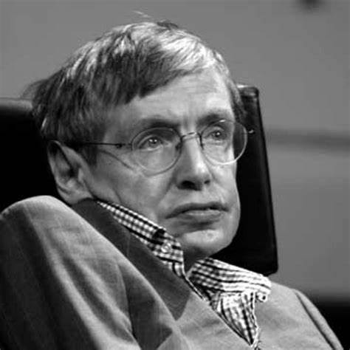
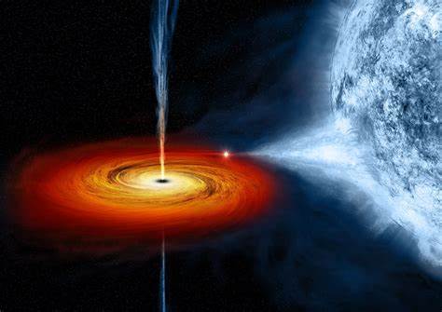
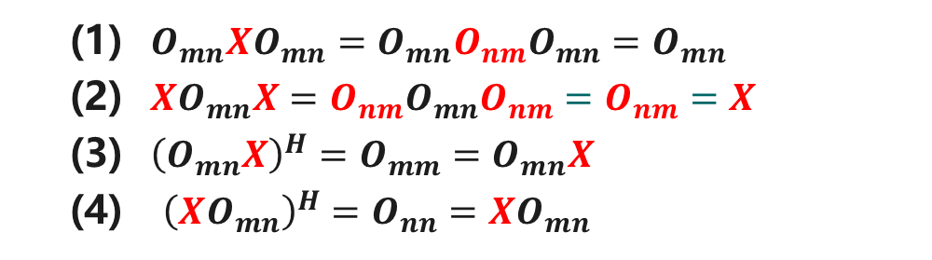
广义逆的例子
S. Hawkins (1942~2018, 英国)
例1 零矩阵$O_{mn}$的广义逆为$O_{mn}^{+}=O_{nm}$
验证: 设$X=O_{nm}$.
$O_{mn}XO_{mn}=O_{mn}O_{nm}O_{mn}=O_{mn}$
$XO_{mn}X=O_{nm}O_{mn}O_{nm}=O_{nm}=X$
${\left(O_{mn}X\right)}^{H}=O_{mm}=O_{mn}X$
${\left(XO_{mn}\right)}^{H}=O_{nn}=XO_{mn}$
R.Penrose (1931~, 英国)
故根据定义可知: $O_{mn}^{+}=O_{nm}$

Slide 5
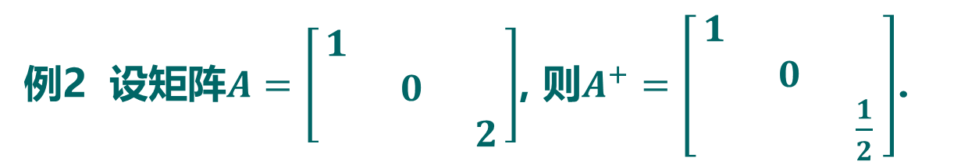
广义逆的例子
例2 设矩阵$A=\left[\begin{matrix}1 & & \\ & 0 & \\ & & 2\end{matrix}\right]$, 则$A^{+}=\left[\begin{matrix}1 & & \\ & 0 & \\ & & \frac{1}{2}\end{matrix}\right]$.
例3 若方阵$A$可逆, 则$A^{+}=A^{−1}$.
注：可以断定
(1) 任何矩阵都可以有广义逆矩阵;
(2) 若矩阵有逆矩阵, 则其逆就是广义逆矩阵.

Slide 6
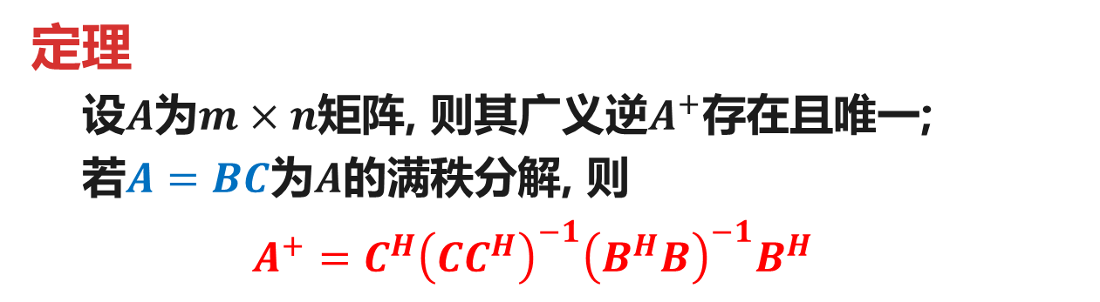

广义逆的存在唯一性
定理
设$A$为$m×n$矩阵, 则其广义逆$A^{+}$存在且唯一;
若$A=BC$为$A$的满秩分解, 则
$$A^{+}=C^{H}{\left(CC^{H}\right)}^{−1}{\left(B^{H}B\right)}^{−1}B^{H}$$
证明: 存在性. 根据广义逆的定义可以验证上面所给出的矩阵即为$A$的广义逆.

Slide 7


广义逆的存在唯一性
定理
设$A$为$m×n$矩阵, 则其广义逆$A^{+}$存在且唯一;
若$A=BC$为$A$的满秩分解, 则
$$A^{+}=C^{H}{\left(CC^{H}\right)}^{−1}{\left(B^{H}B\right)}^{−1}B^{H}$$
证明: 唯一性. 设$X_{1},X_{2}$均为$A$的广义逆.
由(1),(3), $A=AX_{i}A={\left(AX_{i}\right)}^{H}A=X_{i}^{H}A^{H}A$, 由此
$$\left(X_{1}^{H}−X_{2}^{H}\right)A^{H}A\left(X_{1}−X_{2}\right)=O⇒$$
$$A\left(X_{1}−X_{2}\right)=O$$
由(2),(4), $X_{i}=X_{i}AX_{i}={\left(X_{i}A\right)}^{H}X_{i}=A^{H}X_{i}^{H}X_{i}$, 由此
$${\left(X_{1}−X_{2}\right)}^{H}(X_{1}−X_{2})={\left(X_{1}−X_{2}\right)}^{H}A^{H}(X_{1}^{H}X_{1}−X_{2}^{H}X_{2})$$
$$={\left[A\left(X_{1}−X_{2}\right)\right]}^{H}\left(X_{1}^{H}X_{1}−X_{2}^{H}X_{2}\right)=O$$
故$X_{1}−X_{2}=O$, 即$X_{1}=X_{2}$.

Slide 8


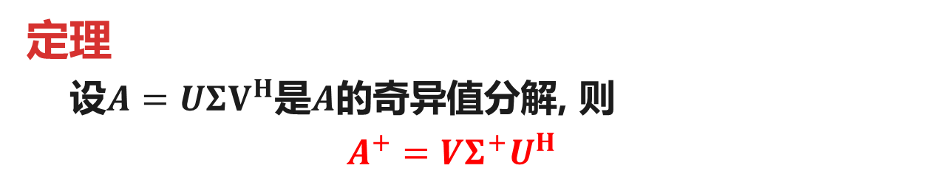
广义逆的存在唯一性
推论
设$A$为$m×n$矩阵, 若$A$列满秩,
$$A^{+}={\left(A^{H}A\right)}^{−1}A^{H}$$
若$A$行满秩,
$$A^{+}=A^{H}{\left(AA^{H}\right)}^{−1}$$
定理
设$A=UΣV^{H}$是$A$的奇异值分解, 则
$$A^{+}=VΣ^{+}U^{H}$$

Slide 9

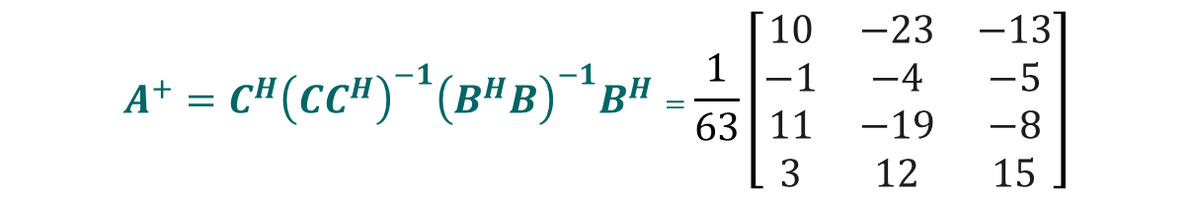


广义逆的例子
例1 设$A=\left[\begin{matrix}1 & −1 & 2 & 3 \\ −1 & 0 & −1 & 0 \\ 0 & −1 & 1 & 3\end{matrix}\right]$, 求$A^{+}$.
解: 求$A$的满秩分解. 对$A$作行变换化为行最简形
$$A⟶\left[\begin{matrix}1 & 0 & 1 & 0 \\ 0 & 1 & −1 & −3 \\ 0 & 0 & 0 & 0\end{matrix}\right]$$
由此得满秩分解：$A=BC=\left[\begin{matrix}1 & −1 \\ −1 & 0 \\ 0 & −1\end{matrix}\right]\left[\begin{matrix}1 & 0 & 1 & 0 \\ 0 & 1 & −1 & −3\end{matrix}\right]$
$$A^{+}=C^{H}{\left(CC^{H}\right)}^{−1}{\left(B^{H}B\right)}^{−1}B^{H}=\frac{1}{63}\left[\begin{matrix}10 & −23 & −13 \\ −1 & −4 & −5 \\ 11 & −19 & −8 \\ 3 & 12 & 15\end{matrix}\right]$$

Slide 10


广义逆的例子
例2 设$A=\left[\begin{matrix}1 & 0 \\ 1 & 1 \\ 0 & 1\end{matrix}\right]$, 求$A^{+}$.
解: 由于$A$列满秩, 因此
$$A^{+}={\left(A^{H}A\right)}^{−1}A^{H}={\left[\begin{matrix}2 & 1 \\ 1 & 2\end{matrix}\right]}^{−1}\left[\begin{matrix}1 & 1 & 0 \\ 0 & 1 & 1\end{matrix}\right]$$
$$=\frac{1}{3}\left[\begin{matrix}2 & 1 & −1 \\ −1 & 1 & 2\end{matrix}\right]$$

Slide 11


广义逆的性质
定理
设$A$的广义逆为$A^{+}$, 则
(1) ${\left(A^{+}\right)}^{+}=A$, ${\left(A^{H}\right)}^{+}={\left(A^{+}\right)}^{H}$
(2) ${\left(λA\right)}^{+}=λ^{+}A^{+}$, 其中$λ^{+}=\left\{\begin{matrix}λ^{−1}, & λ≠0 \\ 0, & λ=0\end{matrix}\right.$
(3) ${\left(A^{k}\right)}^{+}={\left(A^{+}\right)}^{k}$, $k$为正整数，$A是$正规矩阵.
(4) $A=AA^{H}{\left(A^{+}\right)}^{H}={\left(A^{+}\right)}^{H}A^{H}A$

Slide 12
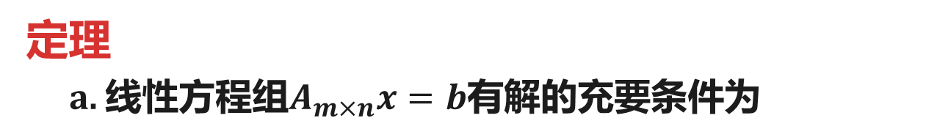

广义逆的应用
定理
a. 线性方程组$A_{m×n}x=b$有解的充要条件为
$$AA^{+}b=b$$
b. 方程组$A_{m×n}x=b$有解时, 通解为
$$x=A^{+}b+\left(E−A^{+}A\right)C$$
其中, $A^{+}b$是$Ax=b$的特解, $C$是任意列向量.
证明: a. 若$Ax=b$有解, 则$AA^{+}b=AA^{+}Ax=Ax=b$.
反之, 设$AA^{+}b=b$. 取$x=A^{+}b$. 则
$$Ax=AA^{+}b=b$$
即表明$x=A^{+}b$是$Ax=b$的一个特解.

Slide 13
广义逆的应用
定理
a. 线性方程组$A_{m×n}x=b$有解的充要条件为
$$AA^{+}b=b$$
b. 方程组$A_{m×n}x=b$有解时, 通解为
$$x=A^{+}b+\left(E−A^{+}A\right)C$$
其中, $A^{+}b$是$Ax=b$的特解, $C$是任意适维列向量.
证明: b. 显然, $x=A^{+}b+\left(E−A^{+}A\right)C$满足$Ax=b$.
反之, 设$α$为$Ax=b$的任一解, 根据$AA^{+}b=b$, $α$可以写为
$α=A^{+}b+\left(E−A^{+}A\right)α$
这表明解有表达式$x=A^{+}b+(E−A^{+}A)C$, 即证.

